Slide 1
Inversión de Control
Contenedor
Grupo 5
Clase
Dependencia
Notes:
Reparto sugerido: teoría (láminas 2 a 8), práctica (9 a 14) y cierre (15 y 16). Todos deben poder responder sobre todo el tema: el dominio del tema y las respuestas valen 10 de 20 puntos.

Slide 2
¿Qué es la Inversión de Control?
El control de crear y entregar las dependencias pasa de la clase a un elemento externo.
Sin IoC
Con IoC
Contenedor
Clase A
crea
Clase B
entrega
crea
Clase A
usa
Clase B
La clase controla sus dependencias.
El contenedor las crea y las entrega.
Principio de Hollywood: «no nos llames, nosotros te llamamos».
Notes:
La Inversión de Control es un principio general: el control del flujo o de la creación de objetos lo toma un elemento externo (framework o contenedor). Ejemplo cotidiano: en ASP.NET Core nosotros no llamamos a los controladores; el framework los crea y los llama.
Pregunta probable: ¿IoC es lo mismo que inyección de dependencias? No. La inyección de dependencias es una técnica para lograr IoC.

Slide 3
El problema que resuelve
Acoplamiento alto
new
ServidorCorreo
1
La clase queda atada a una implementación.
Reporte
GeneradorPdf
Pruebas difíciles
new
2
No se puede sustituir por un doble.
new
BaseDatos
Cambios costosos
3
Cambiar la implementación obliga a editar varias clases.
La clase crea y conoce cada implementación.
Notes:
Cuando una clase hace new de sus dependencias queda atada a ellas. Consecuencias: acoplamiento alto, pruebas difíciles porque no se pueden sustituir y cambios costosos porque un cambio de implementación obliga a editar varias clases.
Pregunta probable: ¿siempre es malo usar new? No. Para objetos simples (modelos, listas) está bien. El problema aparece con dependencias que pueden cambiar o que necesitamos sustituir, como base de datos, correo o archivos.

Slide 4
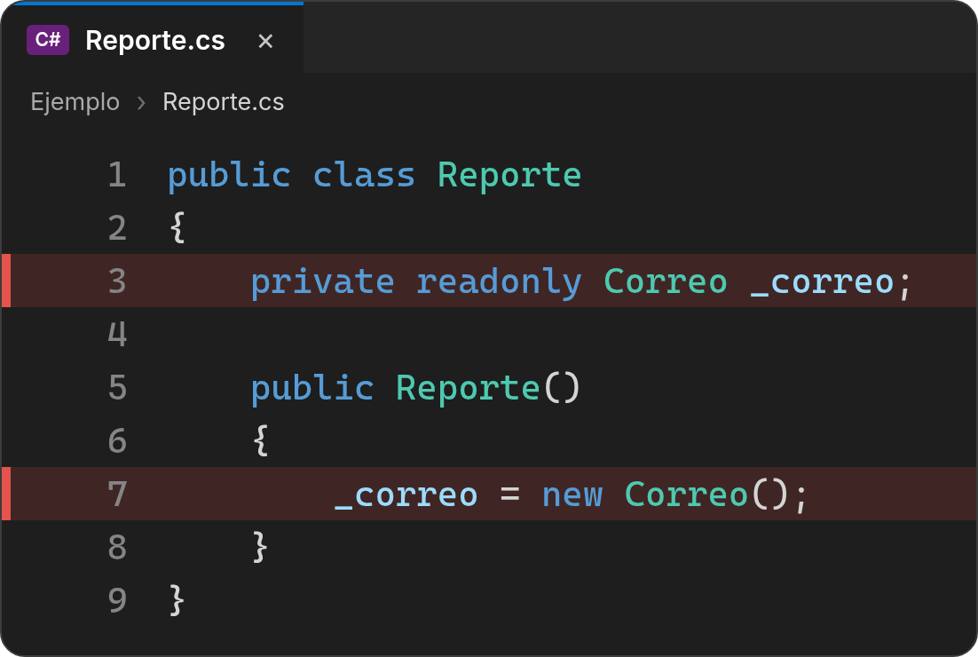
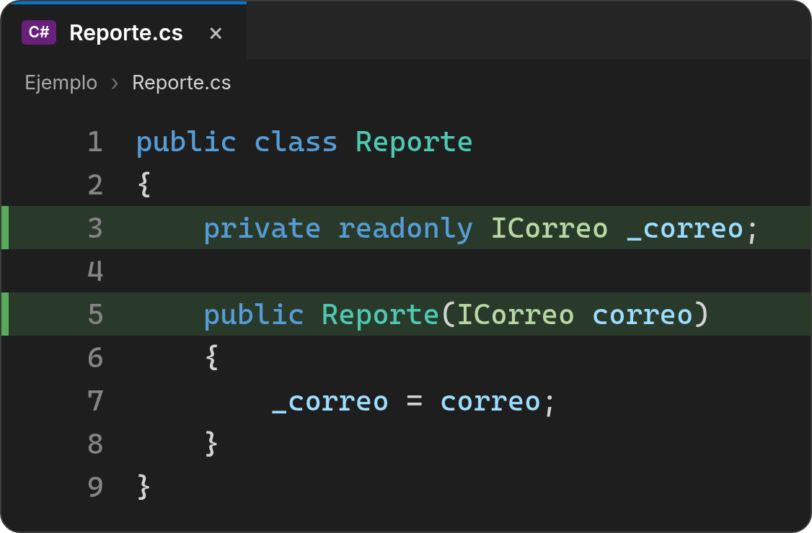
La clase no crea lo que necesita
Antes
Después
La clase decide qué usa.
La clase recibe lo que usa.
Notes:
Antes: la clase decide qué implementación usa (Correo) y la crea con new. Después: la clase solo declara lo que necesita (una interfaz, ICorreo) y lo recibe por el constructor.
Esto es lo que significa que una clase no deba controlar directamente la creación de sus dependencias: alguien externo se las entrega.

Slide 5
Menos acoplamiento con abstracciones
Antes
Después
Correo
«interfaz»
ICorreo
Reporte
Correo
Reporte
producción
CorreoFalso
Depende de un detalle.
Depende de un contrato.
pruebas
Las flechas de dependencia apuntan a la abstracción.
Notes:
Al depender de una interfaz, la clase de alto nivel y la de bajo nivel dependen de la abstracción: la flecha de la implementación se invierte hacia la interfaz. Ese es el Principio de Inversión de Dependencias (DIP), la D de SOLID. Reduce el acoplamiento porque la clase ya no conoce los detalles de la implementación.

Slide 6
Clase concreta frente a interfaz
 | Clase concreta | Interfaz
Qué conoce | Cómo está construida | Solo su contrato
Cambiar la implementación | Obliga a editar a quien la usa | Se cambia en un solo lugar
Pruebas | Requieren la clase real | Admiten un doble de prueba
Notes:
Depender de una clase concreta ata a quien la usa a su forma de construcción. Depender de una interfaz solo expone el contrato: la implementación se cambia en un solo lugar (el registro) y en las pruebas se sustituye por un doble.
Pregunta probable: ¿hace falta una interfaz para todo? No. Conviene cuando hay varias implementaciones posibles, en los límites del sistema (base de datos, correo, archivos) o cuando necesitamos pruebas.

Slide 7
Cómo se relacionan
Inversión de Control
Principio: otro decide cómo se crean y conectan los objetos.
Inyección de dependencias
Técnica: se entregan a la clase, por lo general por el constructor.
Abstracción
El contrato del que depende la clase.
Interfaz
Cómo se expresa la abstracción en C#.
En ASP.NET Core, el contenedor crea las implementaciones y las entrega.
Notes:
IoC es el principio; la inyección de dependencias es la técnica (por constructor, propiedad o método); la abstracción es el contrato; la interfaz es la forma de expresarlo en C#. El contenedor de ASP.NET Core automatiza la creación y entrega. No es obligatorio: se puede inyectar a mano, pero el contenedor lo automatiza.

Slide 8
Beneficios para el proyecto
1
2
3
Mantenimiento
Pruebas unitarias
Evolución
Un cambio se hace en un solo lugar.
Las dependencias se reemplazan por dobles de prueba.
Se agregan implementaciones sin modificar código ya probado.
Notes:
Mantenimiento: un cambio en un solo lugar. Pruebas unitarias: se reemplazan las dependencias por dobles y se prueba la clase en aislamiento. Evolución: se agregan implementaciones nuevas sin modificar código ya probado, que es la idea del principio abierto-cerrado.

Slide 9
Nuestro caso: EmpleadoServicio
Problema identificado: el servicio usa implementaciones concretas en lugar de interfaces.
clases concretas
AsistenciaController
EmpleadoData
EmpleadoServicio
EvoRRLDbContext
SaludController
PersonaData
FamiliaController
SQL Server
11 controladores
11
controladores usan
EmpleadoServicio
0
interfaces en toda
la solución
77
clases de datos
registradas como concretas
Notes:
Nuestro proyecto ya usa el contenedor de ASP.NET Core con inyección por constructor. Lo que falta es la abstracción: EmpleadoServicio depende de clases concretas (EmpleadoData y PersonaData), que a su vez reciben EvoRRLDbContext. Cifras verificadas en el repositorio: 11 controladores usan EmpleadoServicio, no existe ninguna interfaz en la solución y Program.cs registra 77 clases de datos como concretas.

Slide 10
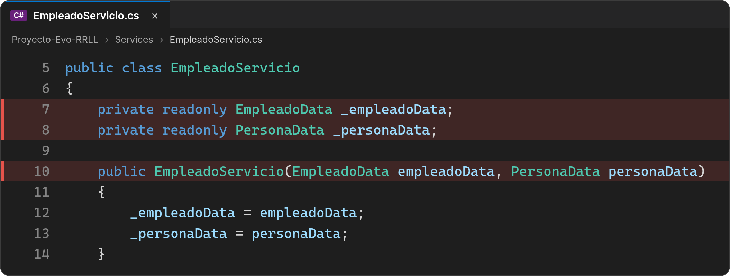
Antes: dependencias concretas
Clase concreta: EmpleadoData
Clase concreta: PersonaData
No se puede sustituir ni
probar sin base de datos
Notes:
Estas son las líneas reales de Services/EmpleadoServicio.cs (líneas 5 a 14). Las líneas 7, 8 y 10 fijan la dependencia a clases concretas. Además, EmpleadoData y PersonaData reciben EvoRRLDbContext, así que probar la lógica del servicio exige una base de datos.

Slide 11
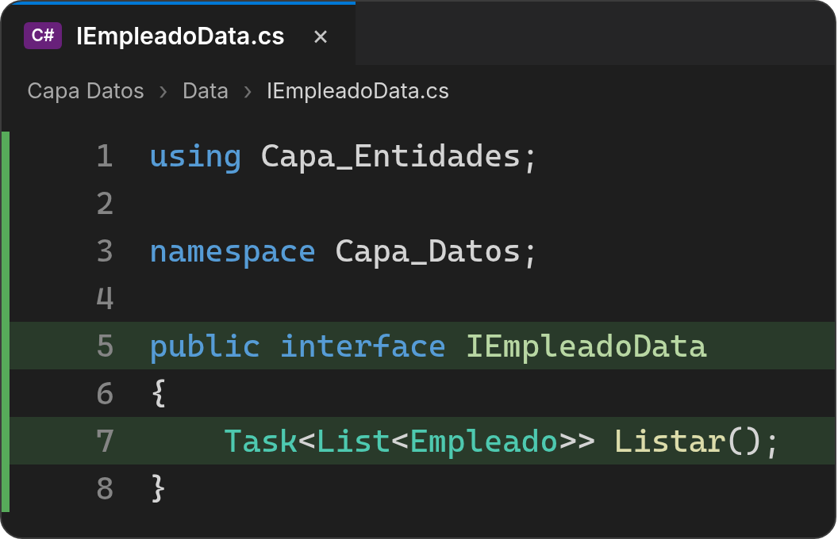
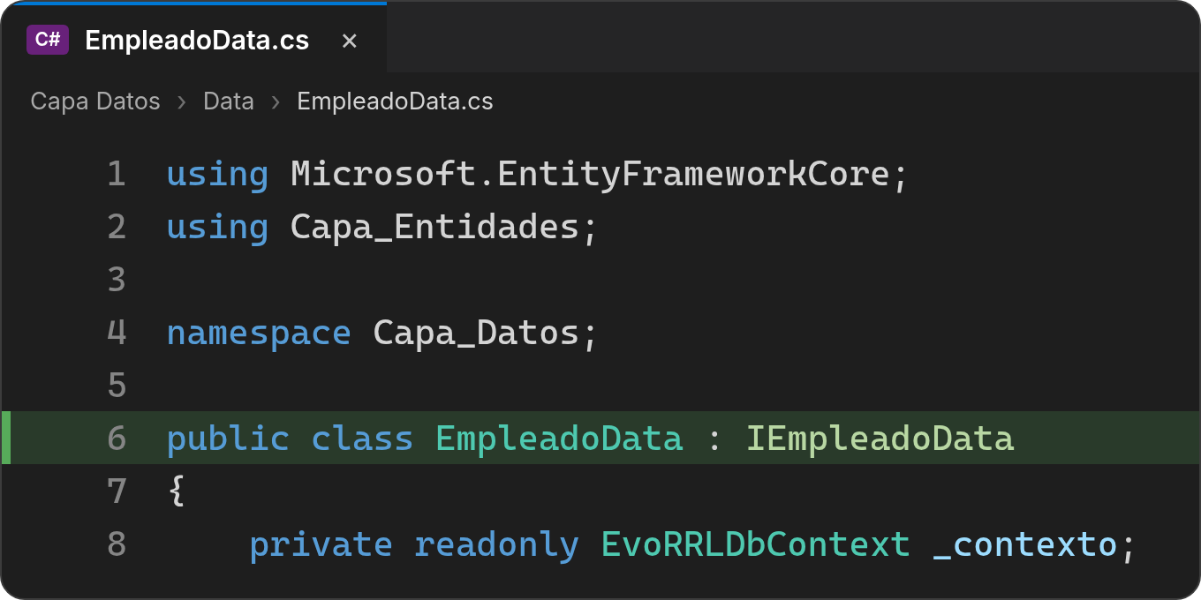
Pasos 1 y 2: el contrato
1
Definir la interfaz
2
La clase la implementa
Solo declara lo que el servicio necesita.
Cambia una línea: la clase implementa la interfaz.
El mismo patrón se repite con IPersonaData y PersonaData.
Notes:
Paso 1: crear Capa Datos/Data/IEmpleadoData.cs con solo el método que el servicio usa (Listar). Paso 2: EmpleadoData implementa la interfaz; el cuerpo de la clase no cambia. Se repite igual con IPersonaData y PersonaData.
CÓDIGO PARA COPIAR
// Capa Datos/Data/IEmpleadoData.cs (archivo nuevo)
using Capa_Entidades;
namespace Capa_Datos;
public interface IEmpleadoData
{
Task<List<Empleado>> Listar();
}
// Capa Datos/Data/IPersonaData.cs (archivo nuevo, igual pero con Persona)
using Capa_Entidades;
namespace Capa_Datos;
public interface IPersonaData
{
Task<List<Persona>> Listar();
}
// EmpleadoData.cs, línea 6: public class EmpleadoData : IEmpleadoData
// PersonaData.cs, línea 6: public class PersonaData : IPersonaData

Slide 12
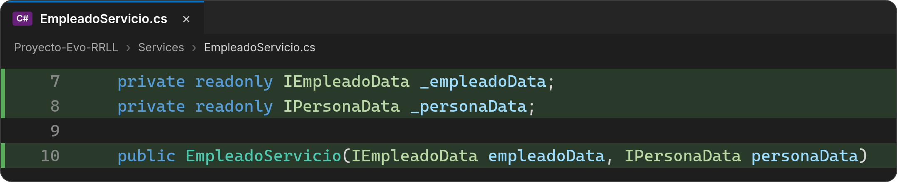
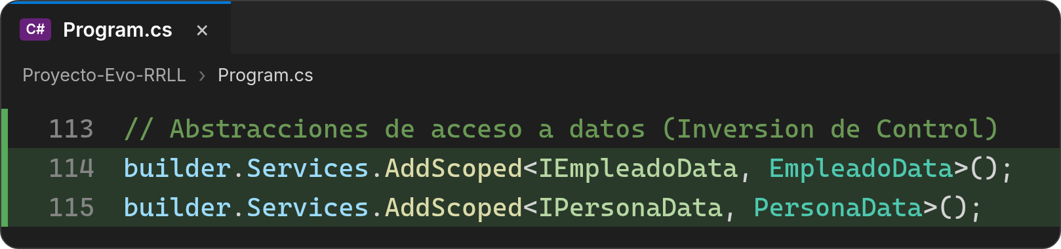
Pasos 3 y 4: recibir y registrar
3
El servicio depende de las interfaces
4
El contenedor entrega la implementación
Cuando se pide IEmpleadoData, el contenedor entrega EmpleadoData.
Notes:
Paso 3: EmpleadoServicio.cs cambia solo los tipos (líneas 7, 8 y 10); el cuerpo del servicio queda igual. Paso 4: Program.cs registra cada interfaz con su implementación. Se conservan los registros concretos que ya existen porque otras clases todavía los usan.
Pregunta probable: ¿por qué AddScoped? Porque el DbContext vive por solicitud (scoped); un servicio Singleton no puede depender de él.
CÓDIGO PARA COPIAR
// Services/EmpleadoServicio.cs, líneas 7, 8 y 10
private readonly IEmpleadoData _empleadoData;
private readonly IPersonaData _personaData;
public EmpleadoServicio(IEmpleadoData empleadoData, IPersonaData personaData)
// Program.cs, después de la línea 111
// Abstracciones de acceso a datos (Inversion de Control)
builder.Services.AddScoped<IEmpleadoData, EmpleadoData>();
builder.Services.AddScoped<IPersonaData, PersonaData>();

Slide 13
Después: dependemos del contrato
producción
EmpleadoData
sin cambios
11 controladores
EmpleadoServicio
«interfaz»
IEmpleadoData
pruebas
solo cambia el constructor
EmpleadoDataFalso
Las flechas ahora apuntan a la abstracción.
Notes:
Los 11 controladores no cambian: dependen de EmpleadoServicio, cuyo constructor ahora pide interfaces y el contenedor las resuelve. La misma clase se usa con la implementación real en producción y con un doble de prueba en las pruebas. Lo mismo aplica a IPersonaData y PersonaData.

Slide 14
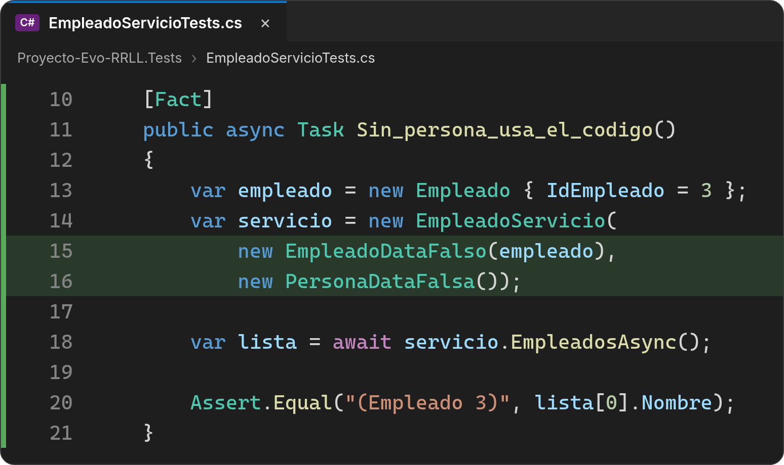
Ahora se prueba sin base de datos
1
Doble de prueba
Implementa IEmpleadoData con datos en memoria.
2
Sin base de datos
No necesita SQL Server.
3
Lógica protegida
Verifica el nombre si no hay persona.
Prueba de ejemplo con xUnit.
Notes:
El proyecto de pruebas (xUnit) todavía no existe en la solución; se agrega después. La prueba crea EmpleadoServicio con dobles en memoria y verifica la lógica de nombres.
CÓDIGO COMPLETO DE LA PRUEBA (incluye los dobles)
using Capa_Datos;
using Capa_Entidades;
using Proyecto_Evo_RRLL.Services;
using Xunit;
namespace Proyecto_Evo_RRLL.Tests;
public class EmpleadoServicioTests
{
[Fact]
public async Task Sin_persona_usa_el_codigo()
{
var empleado = new Empleado { IdEmpleado = 3 };
var servicio = new EmpleadoServicio(
new EmpleadoDataFalso(empleado),
new PersonaDataFalsa());
var lista = await servicio.EmpleadosAsync();
Assert.Equal("(Empleado 3)", lista[0].Nombre);
}
private class EmpleadoDataFalso(params Empleado[] datos) : IEmpleadoData
{
public Task<List<Empleado>> Listar() => Task.FromResult(datos.ToList());
}
private class PersonaDataFalsa(params Persona[] datos) : IPersonaData
{
public Task<List<Persona>> Listar() => Task.FromResult(datos.ToList());
}
}

Slide 15
Conclusiones
1
Depender de abstracciones reduce el acoplamiento.
2
Las dependencias se entregan: la clase no las crea.
3
El sistema queda abierto a la extensión y cerrado a la modificación.
Notes:
1) Depender de abstracciones reduce el acoplamiento. 2) Las dependencias se entregan; la clase no las crea. 3) Al depender de interfaces, se agregan implementaciones sin modificar código ya probado: abierto a extensión y cerrado a modificación.

Slide 16
Gracias
Contenedor
Clase
Dependencia
Notes:
PREGUNTAS FRECUENTES PARA PREPARARSE
¿Qué es un contenedor de IoC? Componente que crea los objetos y resuelve sus dependencias según los registros.
¿Qué tiempos de vida existen? Singleton: una instancia para toda la aplicación. Scoped: una por solicitud. Transient: una nueva cada vez que se pide.
¿Qué es Service Locator? Pedir las dependencias al contenedor desde dentro de la clase (por ejemplo con GetService). Oculta las dependencias; se prefiere la inyección por constructor.
¿Diferencia entre un fake y un mock? El fake es una implementación simple (por ejemplo con datos en memoria); el mock además verifica las interacciones.
¿IoC, DI y DIP son lo mismo? No. IoC es el principio general, DI es una técnica para lograrlo y DIP es la regla de depender de abstracciones.

